Slide 1


Универсальное принятие доменных имен и
почтовых адресов в приложениях и сервисах
Кейс №1 Домен.РФ
«Система оповещения, рассылок»
https://github.com/alexklippe/scryptedv2
Домен.РФ
Notes:
Здравствуйте. Мы команда Scrypted и мы готовы представить наше решение.

Slide 2
Наш проект
Доработали имеющийся Framework для разработчиков программных продуктов, который приспособлен для производства ИТ продуктов в кириллической и других национальных зонах.
На базе нашего фреймворка создали Уникальную Экосистему взаимодействия государства и общества. Она состоит из сервиса уведомлений и почтового движка, которые позволяют получать уведомления от государственных учреждений в приложении, портале и на личный е-майл, использовать почту и авторизоваться на подключенных сайтах с помощью адресов на кириллице.
Домен.РФ
Notes:
Результатом нашей работы является доработанный фрэймворк, который позволяет разработчикам программных продуктов использовать в полной мере почтовые адреса пользователей на кириллице.
На базе этого фрэмворка мы создали уникальную экосистему, которая позволяет в едином пространстве коммуницировать с государственными службами, получать важные уведомления в едином пространстве, и использовать почтовые адреса на кириллице. Также наше решение может послужить примером для сторонних разработчиков – внедряющих возможности использования национальных доменов в свои решения.

Slide 3
Текущие проблемы
В имеющихся решениях не полностью поддерживается использование кириллицы в написании почтовых адресов и возникают сложности с отправкой писем на такие адреса.
Отсутствуют публичные сервисы полностью работающие на кириллице.
Домен.РФ
Notes:
Для выявления текущих проблем Мы провели мониторинг различных фрэймворков и выявили, что они не полностью приспособлены к почтовым адресам в национальных зонах.
Также мало публичных сервисов использующих национальные домены.

Slide 4
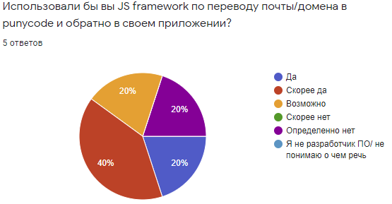
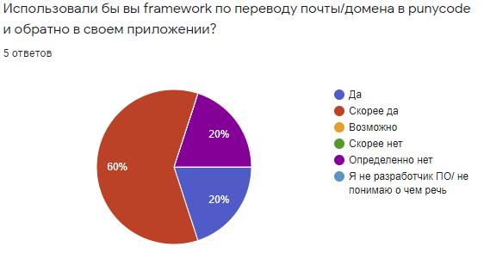
Анализ решений для разработчиков
Результат опроса:
Готовы использовать работающий Фреймворк;
Разработчики не хотят внедрять дополнительный способ авторизации OAuth
* Полная инфографика доступна по адресу https://vk.cc/aw3L3u
Домен.РФ
Notes:
Мы провели опрос среди разработчиков и пользователей и выяснили, что разработчики охотно бы использовали доработанные фрэймворки в своих решениях. При этом они не желают добавлять авторизацию с помощью OAuth

Slide 5
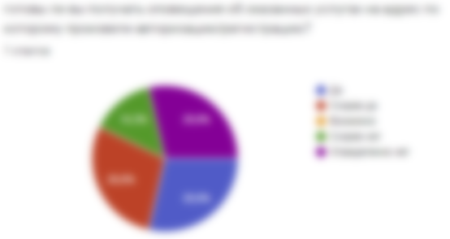
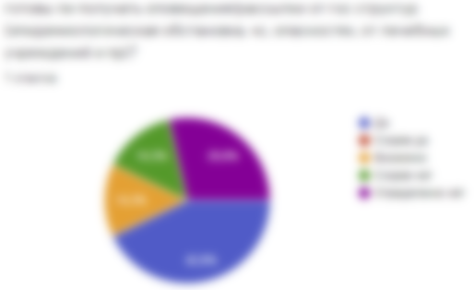
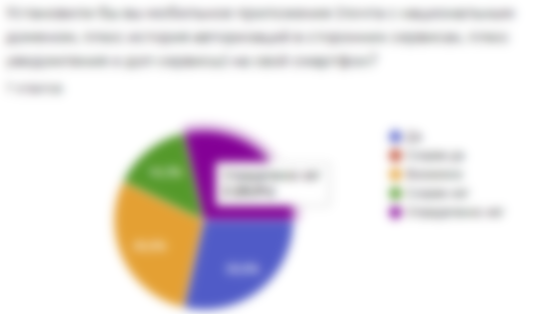
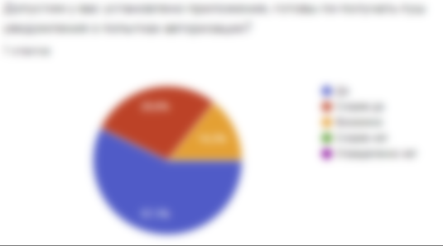
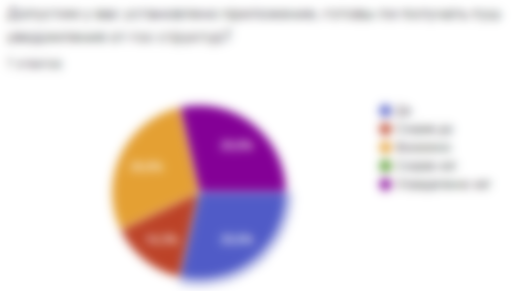
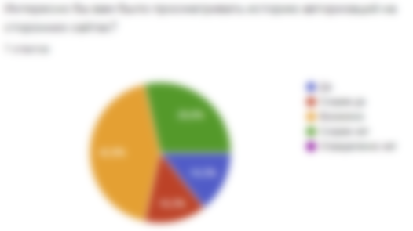
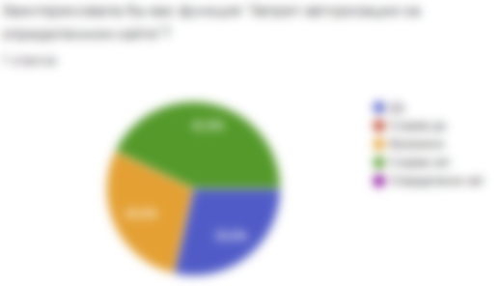
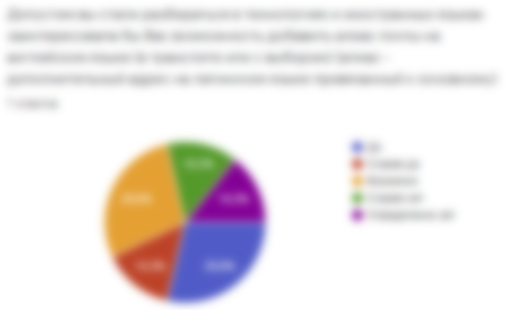
Анализ решений для пользователей
Есть запрос на использование единого портала уведомлений от государственных учреждений;
Готовы получить адрес почты на кириллице;
Готовы получать уведомления от государственных учреждений в одном месте;
Готовы установить себе мобильное приложение с пуш уведомлениями от государственных структур;
Желают получать уведомления о фактах авторизации на сторонних сайтах;
Интересует история авторизаций на сторонних порталах;
* Полная инфографика доступна по адресу https://vk.cc/aw3L3u
Домен.РФ
Notes:
Однако опрос потенциальных пользователей показал, что они охотно бы пользовались авторизаций OAuth нашего решения и желали бы отслеживать прошедшие авторизации с помощью данной технологии. Пользователи готовы получить почтовый адрес на кириллице, даже при получении государственных услуг при этом не хотят получить пароль в распечатанном виде;
. Также хотели бы использовать единый портал для коммуникации с государственными службами, получения от них уведомлений, при этом готовы установить приложение с возможностью пуш уведомлений о важных для них событиях.

Slide 6
Как мы решаем полученные запросы
Мы создаем либо дорабатываем имеющиеся Фреймворки для соответствия действующим техническим требованиям;
На базе Фрэймворка Создаем портал и приложение для взаимодействия государственных служб и граждан.
Дорабатываем открытый почтовый сервис, к примеру RoundСube, для корректной обработки адресов в кириллическом формате.
Домен.РФ
Notes:
По результатам опроса Мы приняли решение доработать имеющиеся фрэймворки для соответствия действующим техническим требованиям, содержащие в себе проверки вводимой информации. Переводим вводимые данные в машинный формат пригодный для пересылки почты, хранения, обработки, и обратный перевод для корректного отображения. Доработанные действующие фрэймворки разработчикам будет проче внедрить в готовые решения в виде обновлений и минимальных доработок.
Создаем портал и приложение, через которое будут приходить оповещения о чс, различные оповещения от поликлиник, и прочих учреждений, подключившихся к системе.
Создаем или дорабатываем открытый почтовый сервис, к примеру RoundСube, для корректной обработки адресов в кириллическом формате. И который мог бы являться примером для разработки других ит решений.

Slide 7
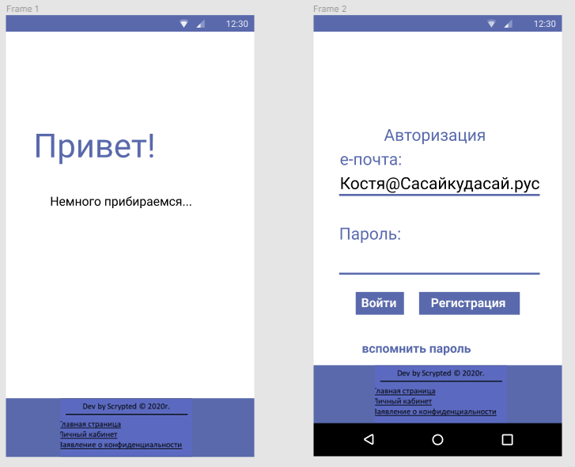
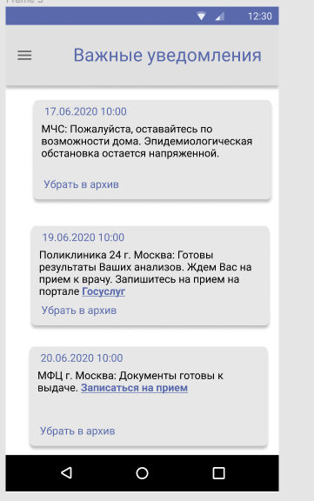
Наши макеты:Мобильное приложение
Домен.РФ
Notes:
На начальном этапе мы дорабатываем и тестируем Фрэймворк, внедряем регистрацию и авторизацию с подтверждением почтового адреса
Добавляем интерфейс уведомлений.

Slide 8
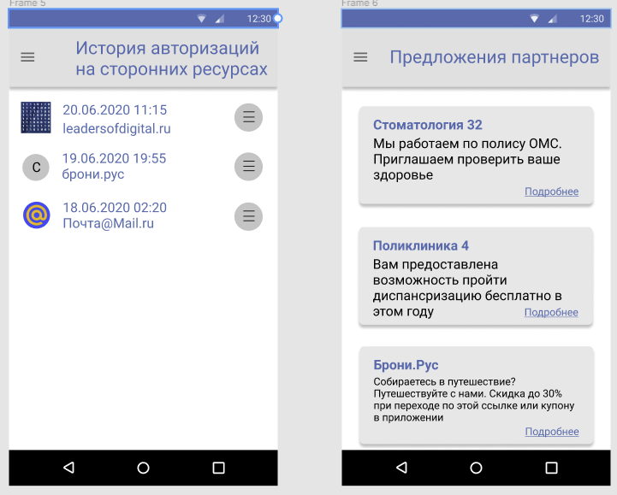
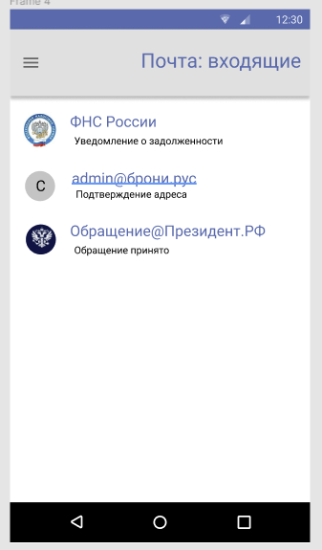
Наши макеты: Мобильное приложение
Домен.РФ
Notes:
Историю авторизаций на сторонних порталах
И в качестве источника возможного дохода раздел с предложениями от партнеров, размещающие маркетинговые предложения, без надоедливых уведомлений и спама.
Позже внедряем собственную почтовую службу.

Slide 9
Экономический эффект
Доработанный Фреймворк поможет внедрить в действующие системы возможность обработки почтовых адресов на русском языке (либо другом национальном);
Со стороны государственных структур не требуется дополнительных сил кроме добавления API в свои информационные системы.
При их отсутствии могут пользоваться нашим порталом;
Разработанная экосистема может привлекать рекламодателей для размещения маркетинговых программ для определенных групп населения за вознаграждение, в отдельном разделе пользователя.
Домен.РФ
Notes:
Для работы с решением со стороны гос структур не требуется дополнительных сил кроме добавления API в свои информационные системы для отправки уведомлений пользователям. При их отсутствии гос службы могут пользоваться нашим порталом.
В нашей системе можно внедрить страницу с персональными маркетинговыми программами партнеров за вознаграждение, в отдельном разделе при условии отсутствия уведомлений. (Как показал опрос данный раздел не сильно разочаровывал бы пользователей при условии отсутствия лишних уведомлений.)

Slide 10
Масштабируемость
Мы используем докер для контейнеризации;
Кубернейтс для автоматического масштабирования и разворачивания либо освобождения дополнительных мощностей;
Кластер баз данных для распределения нагрузок записи – чтения.
Домен.РФ
Notes:
Мы также при разработке и внедрении придерживаемся принципов масштабируемости на базе docker и кубернэтс и кластерные базы данных. Можем использовать свободное по, российские ОС и облачные технологии защищенные в соответствии с законом о защите персональных данных.

Slide 11
Интеграция в готовые ИТ решения
Фрэймворки для замены в действующих решениях;
API для внедрения в существующие ИТ системы;
API для проверки почтового адреса.
OAuth для авторизации с помощью сервиса на сторонних порталах.
Домен.РФ
Notes:
В итоге наших разработок интеграцию в сторонние ИТ решения можно производить через API, Фрэймворки, OAuth

Slide 12
Трудозатраты
Изучение возможности применения имеющихся Фреймворков 20 часов.
Доработка Фреймворков обработки кириллических доменов либо создание своего 20 часов.
Создания фронт бэк, API – 40 часов
Создания портала бэк-офис 40 часов.
Создание клиентской (Фронт) части портала уведомлений 10 часов.
Создание мобильного приложения взаимодействующее с API.
Доработка открытой почтовой системы 80 часов.
Внедрение почтовой системы 20 часов.
Тестирование и исправление 40 часов.
Контейнеризация, автоматизация распределения нагрузок 32 часа.
Переход в боевой режим через 3 месяца при команде в 5 человек.
Домен.РФ
Notes:
По трудозатратам примерный расчет показал, что на разработку решения требуется 3 месяца при команде в 5 человек.

Slide 13



Команда
Станислав
@mvdxk
Front End
Константин
@PcSdk
Back End
Александр
@Alexklippe
SysAdmin, UX/UI, Manager
Домен.РФ
Notes:
На этом презентация закончена. Спасибо за внимание.

